Slide 1
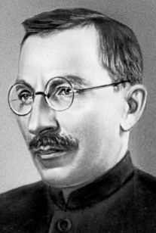
XIV районные образовательные
Кирилло- Мефодиевские чтения
на тему «Крепка семья- сильна Россия»
Конкурс методических разработок мероприятий , направленных на духовно- нравственное воспитание обучающихся для педагогов ДОО
Антон Семенович Макаренко
Тема: «Формирование духовно- нравственных ценностей детей старшего дошкольного возраста через технологию проектной деятельности»
Воспитатель МБДОУ д\с «Аист» 1 квалификационной категории Орел Лариса Андреевна
20.04.2024
с.п. Солнечный

Slide 2
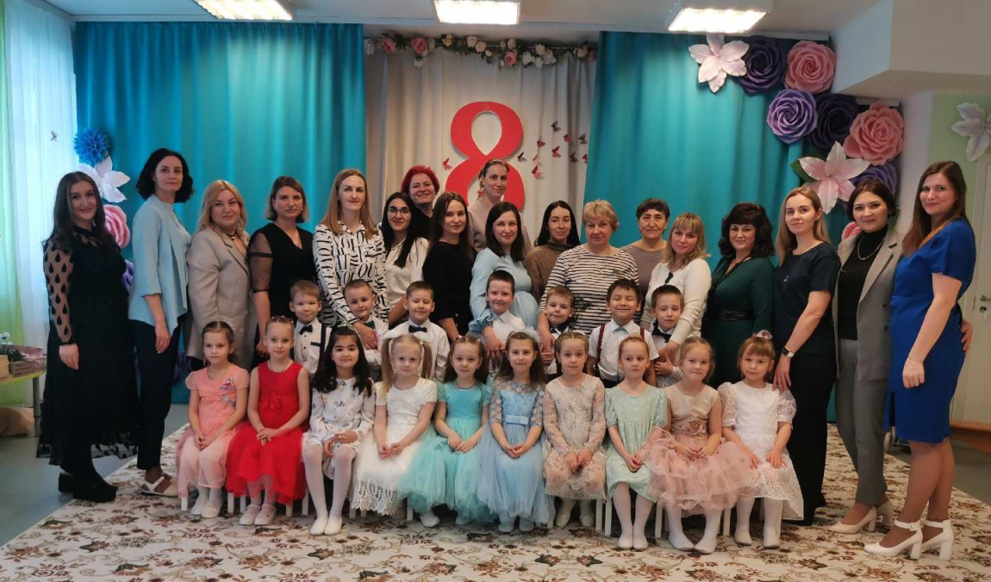
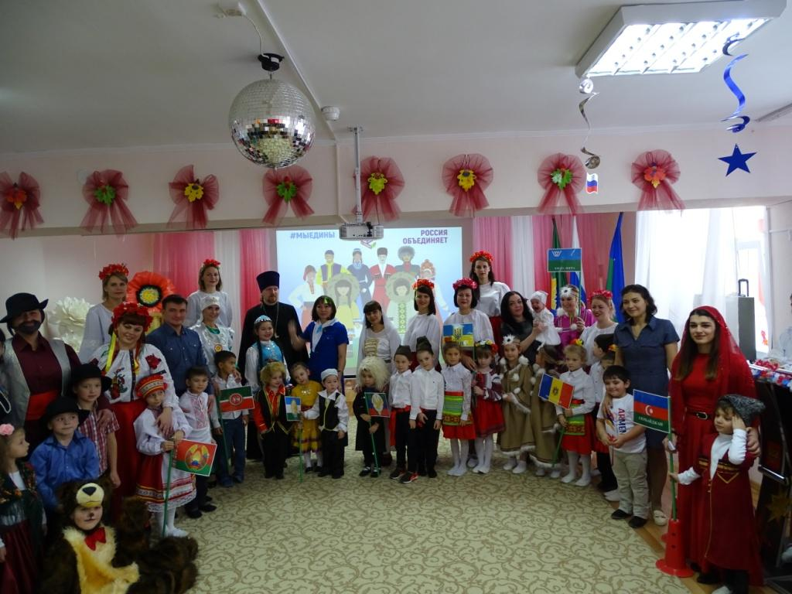

Slide 3
Модель социокультурного пространства

Slide 4
Традиционные ценности граждан России, передаваемые от поколения к поколению
патриотическое направление воспитания
Родина и природа
духовно-нравственное направление воспитания
милосердие, жизнь, добро
социальное направление воспитания
человек, семья, дружба, сотрудничество
познавательное направление воспитания
познание
физическое и оздоровительное направление воспитания
жизнь и здоровье
трудовое направление воспитания
труд
эстетическое направление воспитания
культура и красота

Slide 5
Формы организации работы по воспитанию традиционных ценностей через технологию проектной деятельности
Игры / Занятия
Экскурсии / в мини-музеи «Моя Югра», «Народная кукла»
Праздники, развлечения, викторины, КВН, досуги,
Беседы духовно-нравственного воспитания
Выставки - вернисажи детского творчества, оформление стенгазет
Театрализованные представления
Чтение художественной литературы, народный фольклор с мнемотехникой
Трудовые поручения в группе и на участке детского сада;

Slide 6
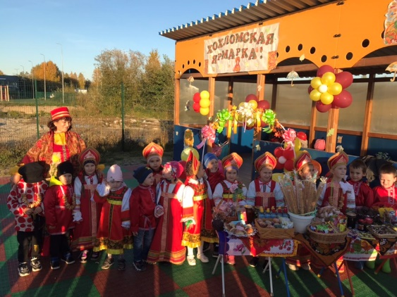
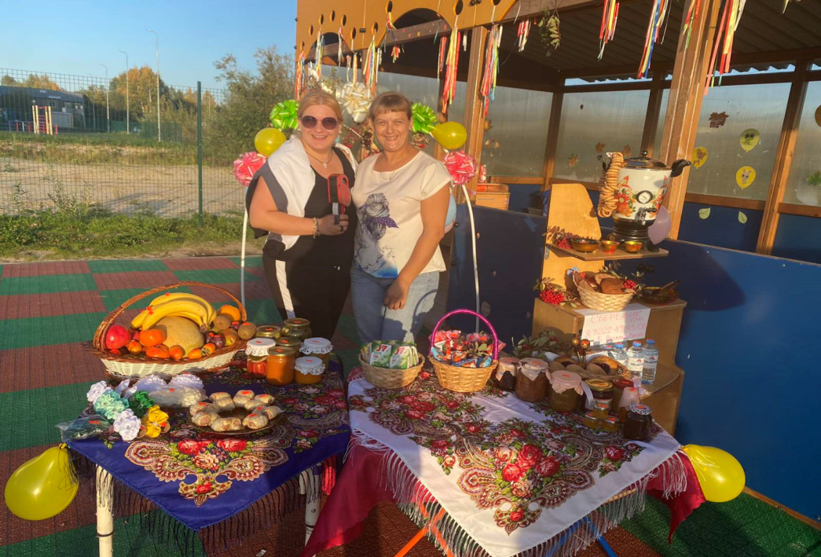
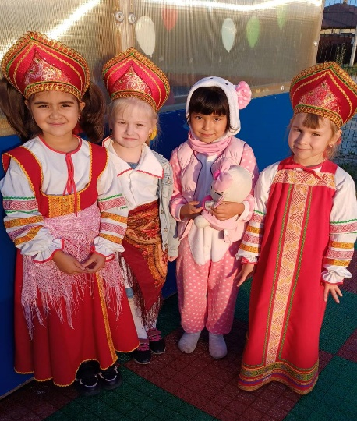
Ярмарка – фестиваль 2022
Ярмарка – фестиваль 2023

Slide 7
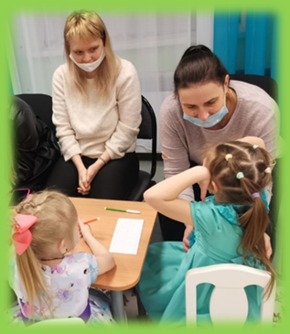
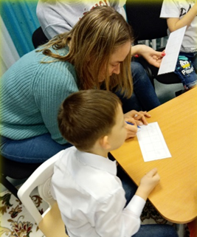
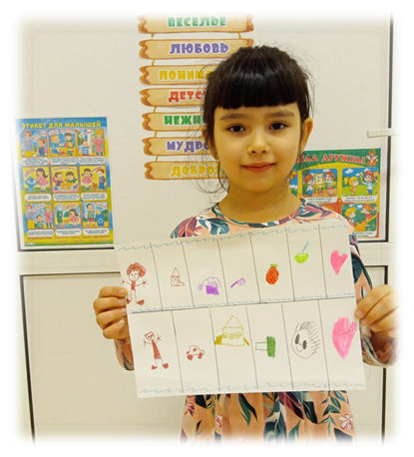
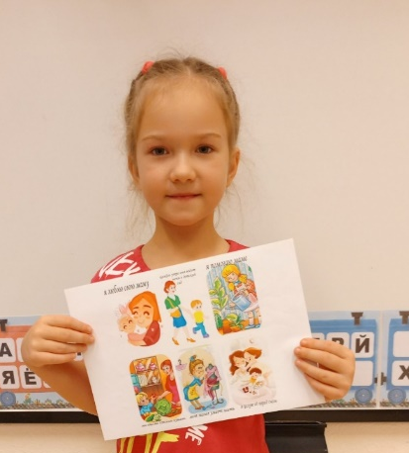
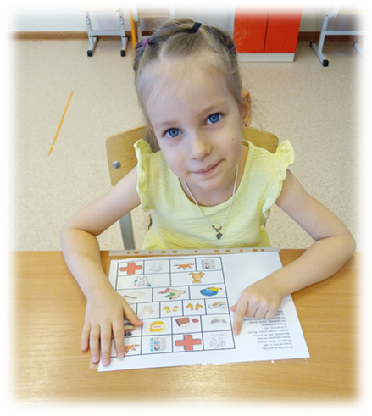
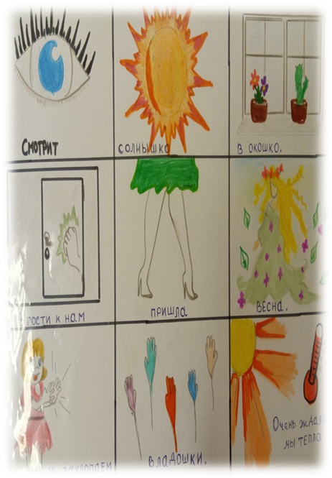
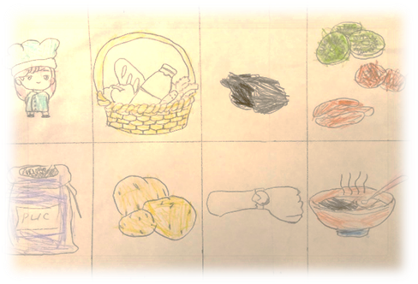
Проект «Чудо- мнемотехника»

Slide 8
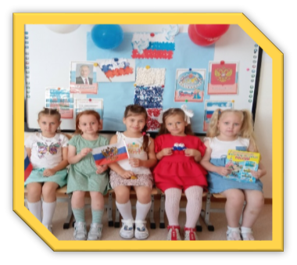
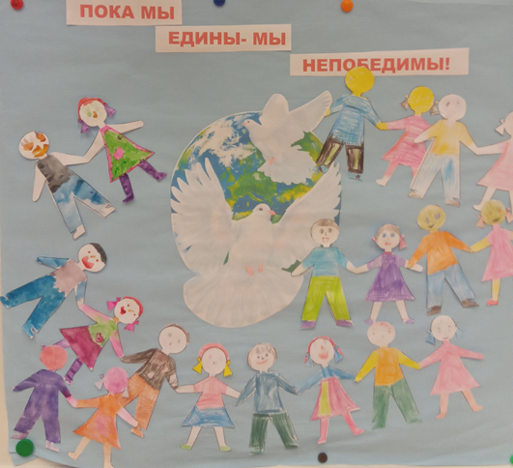
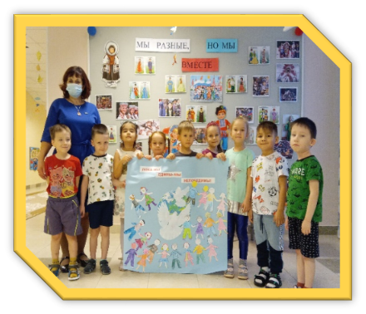
Проект «Мы разные, но мы вместе»
День народного Единства

Slide 9
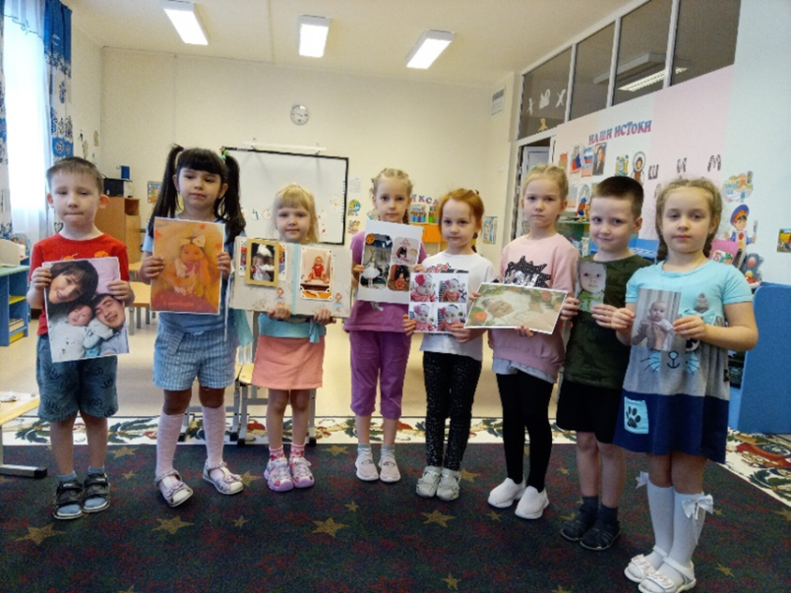
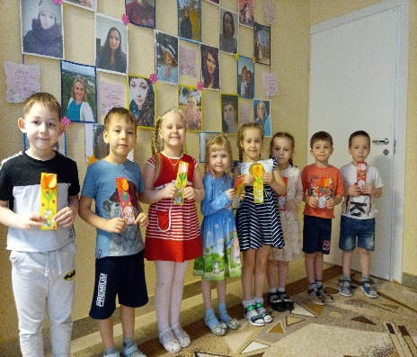
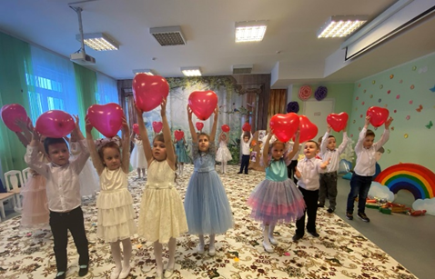
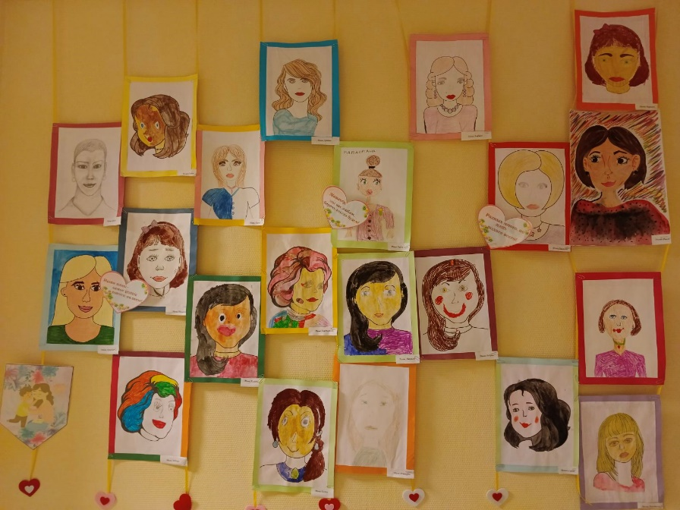
Проект «День Матери»

Slide 10
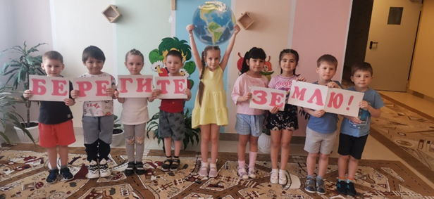
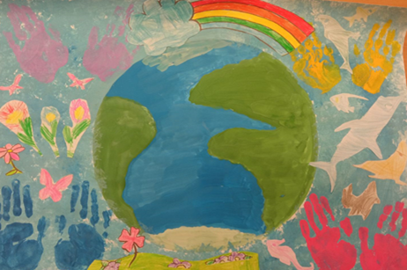
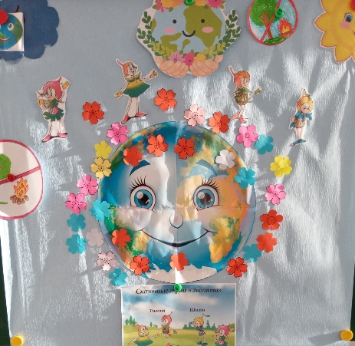
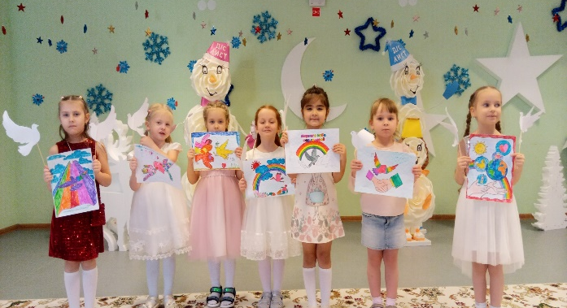
Проект
«Сохраним природу вместе»

Slide 11
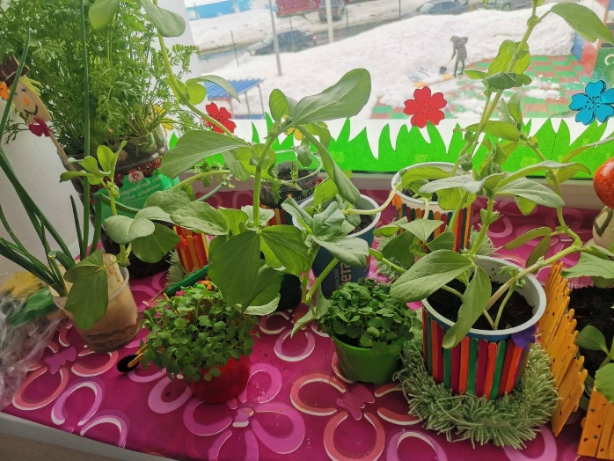
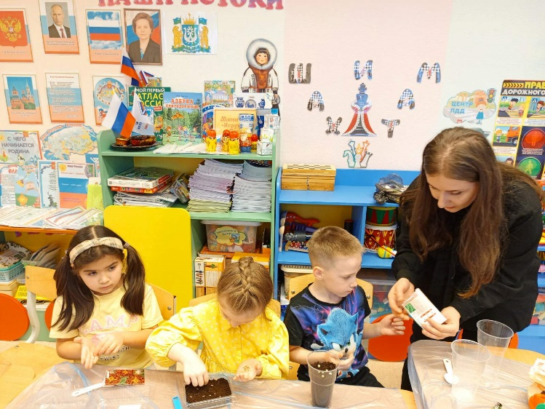
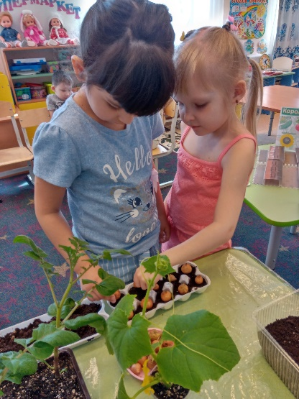
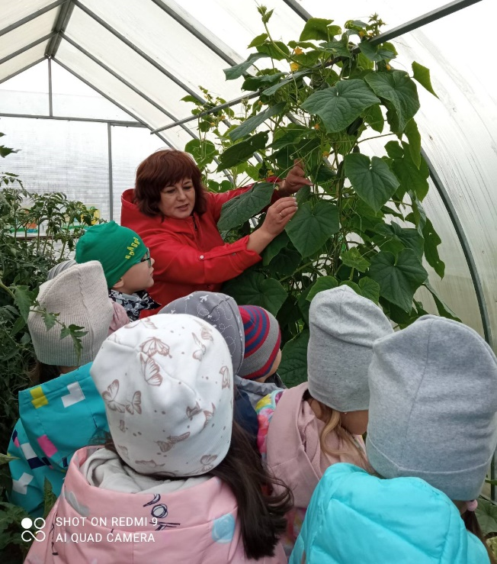
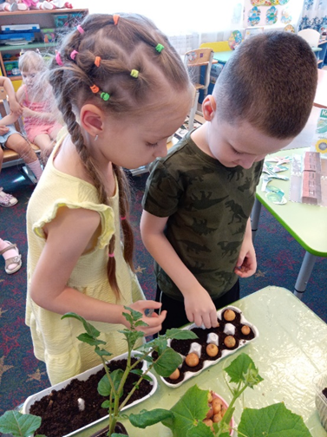
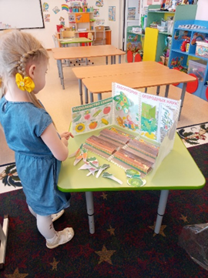
Проект «Наш огород»

Slide 12
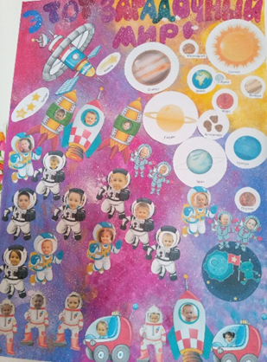
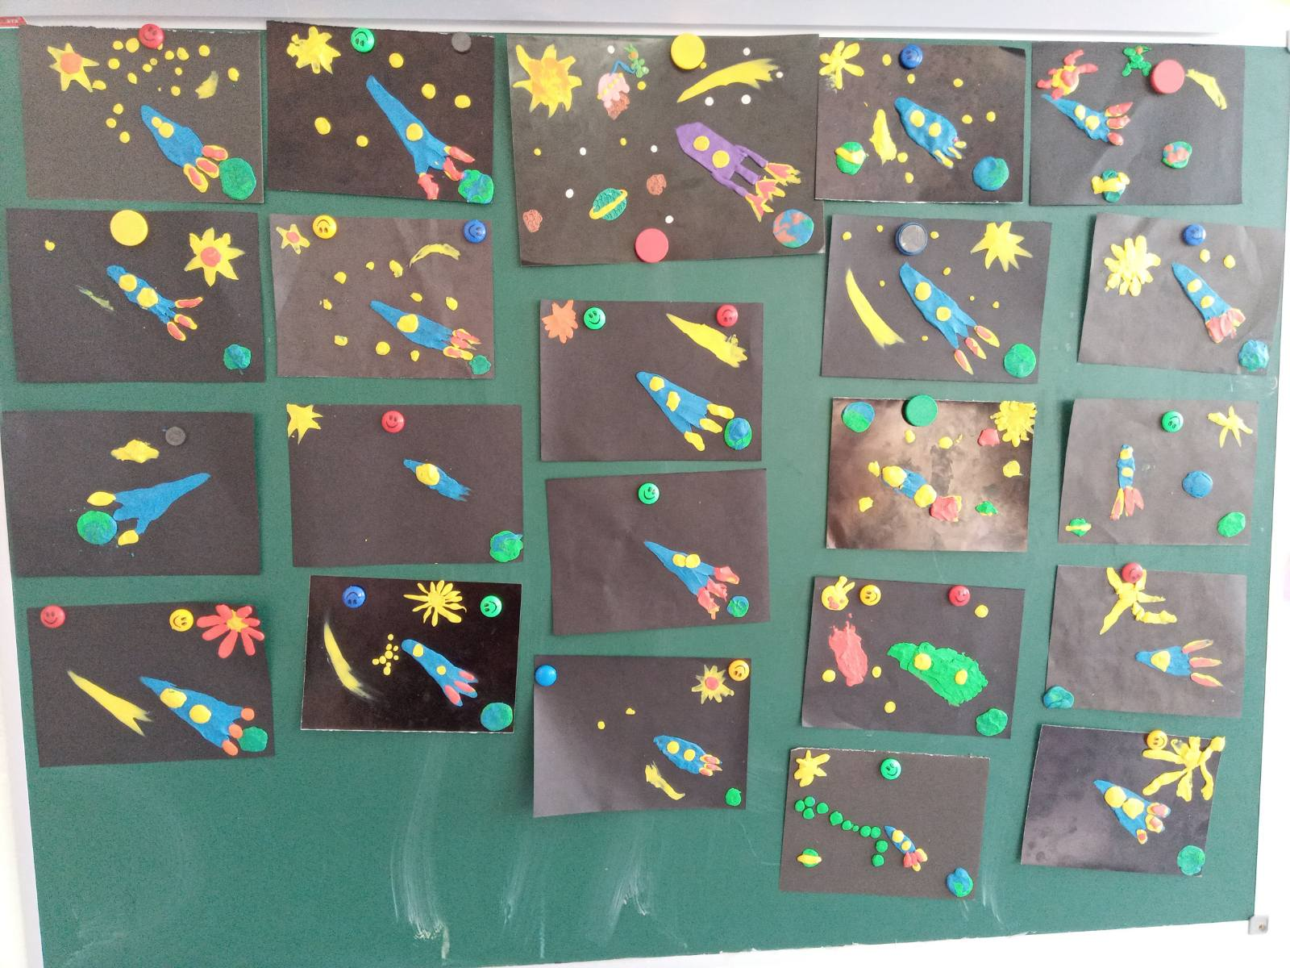
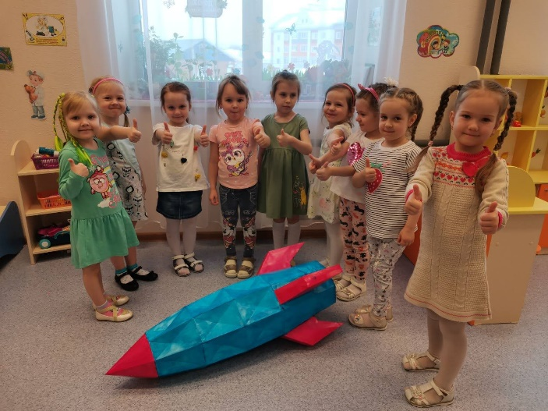
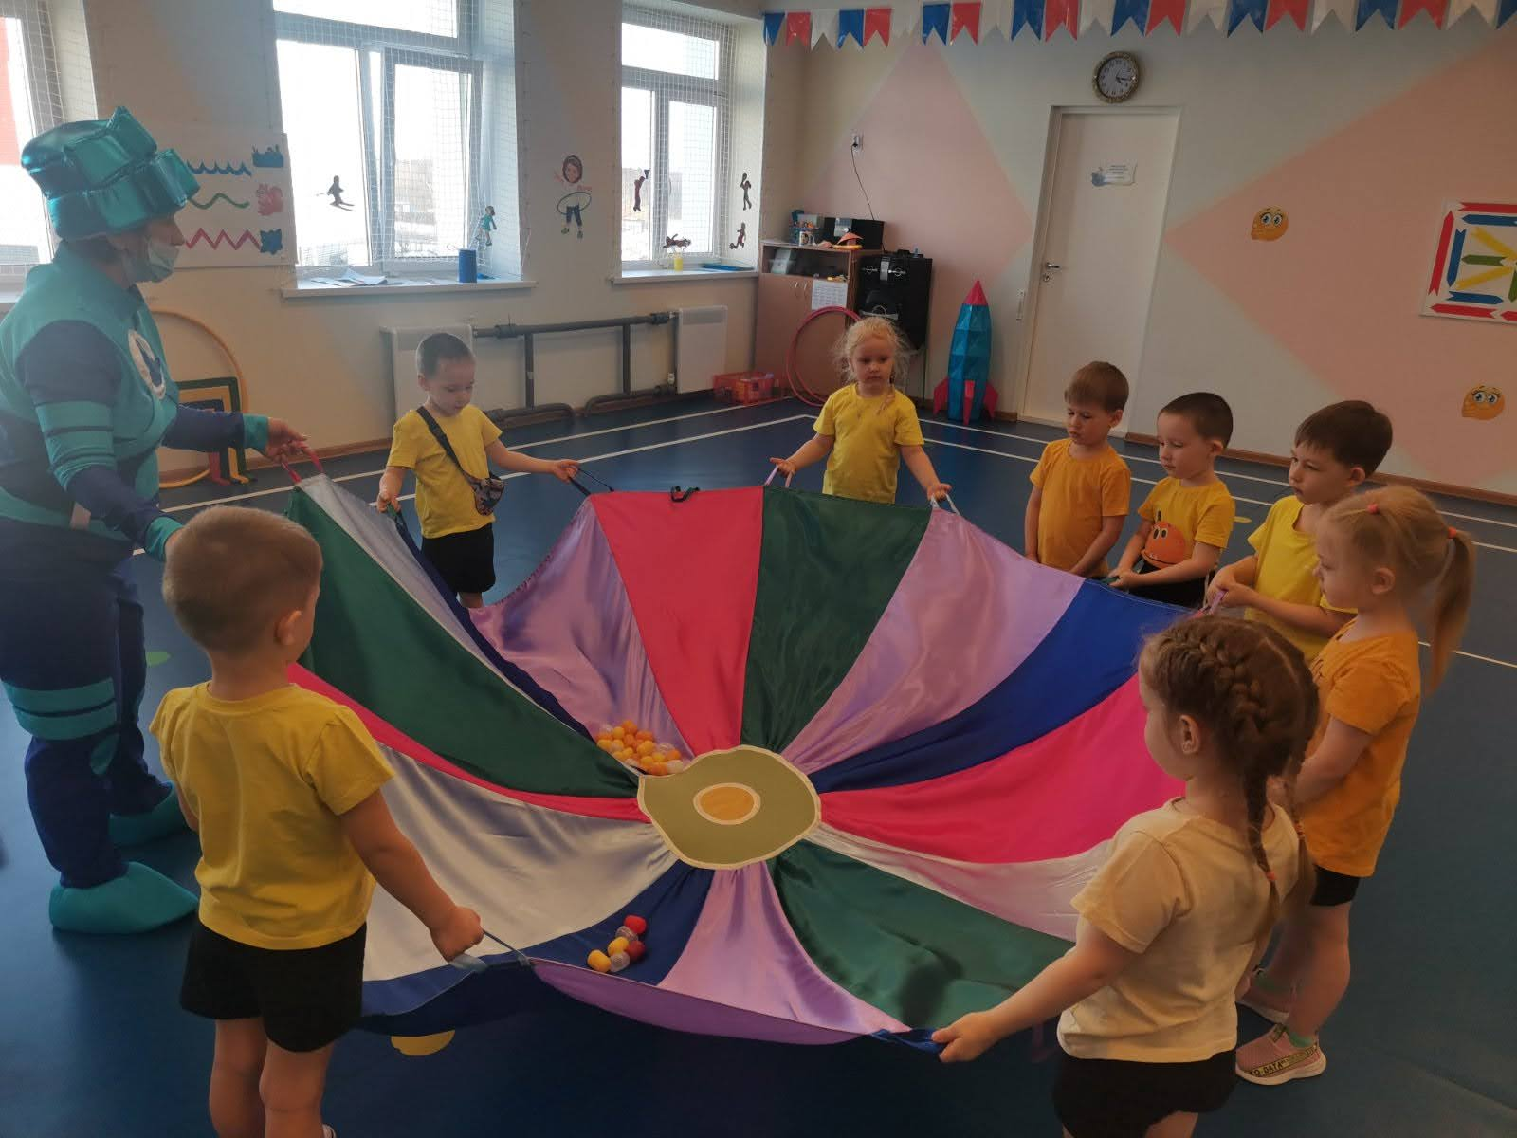
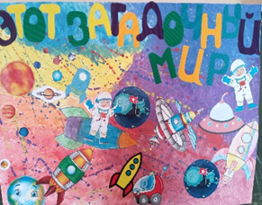
Проект
«Этот загадочный космос»

Slide 13
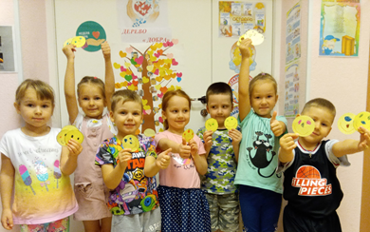
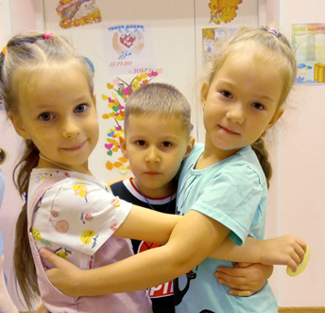
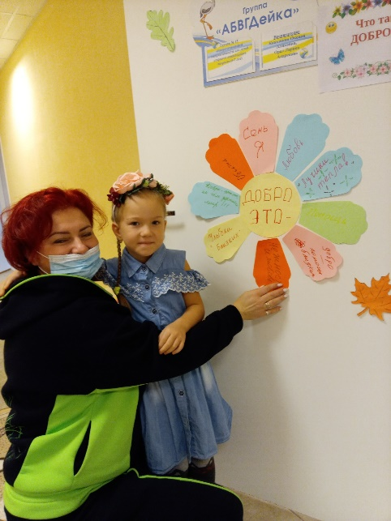
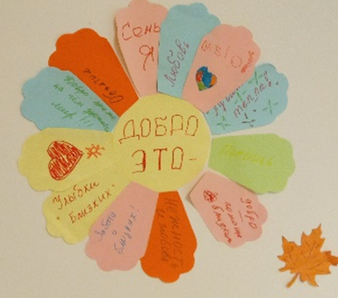
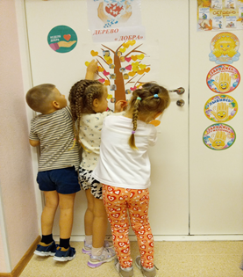
Проект «Жизнь дана на добрые дела»

Slide 14
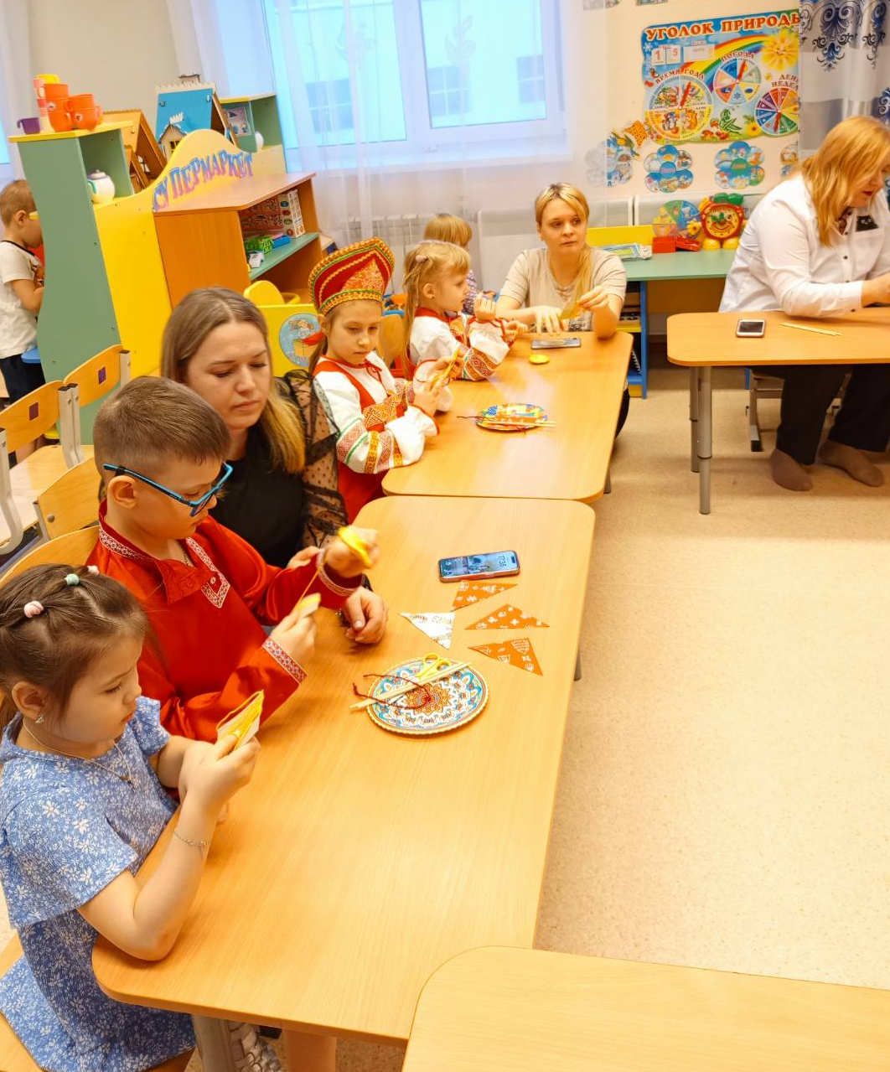
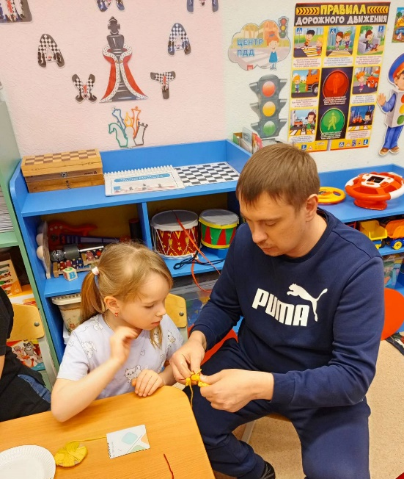
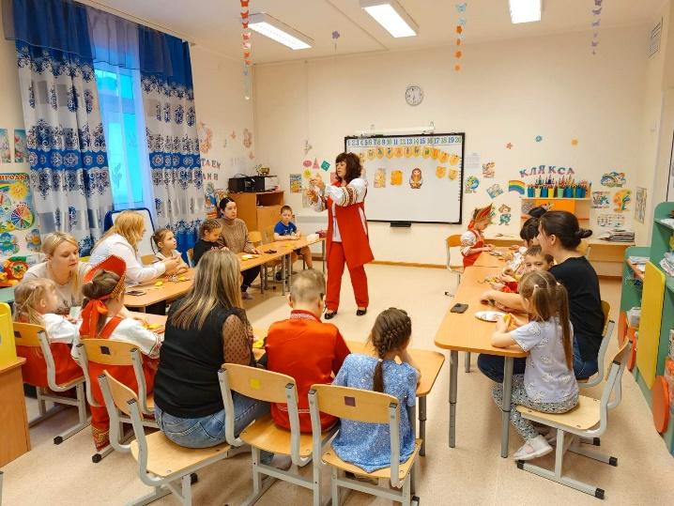
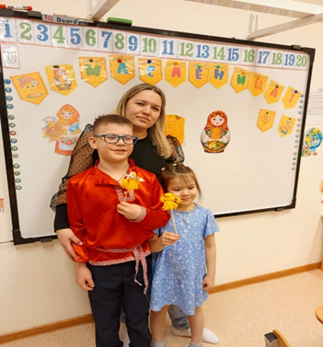
Проект
«Масленица»

Slide 15
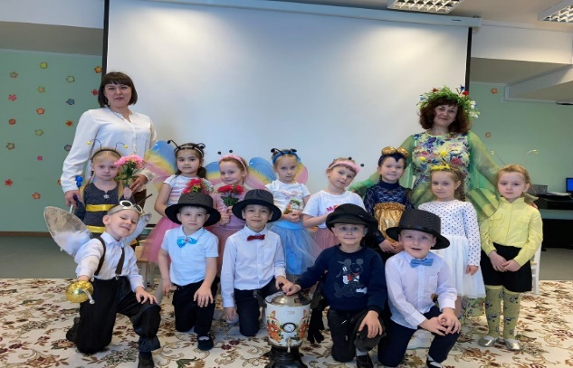
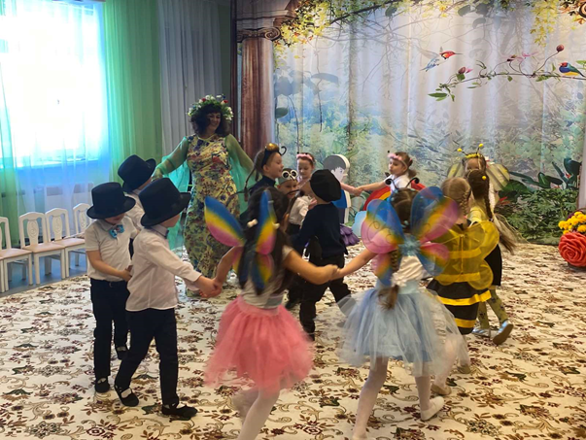
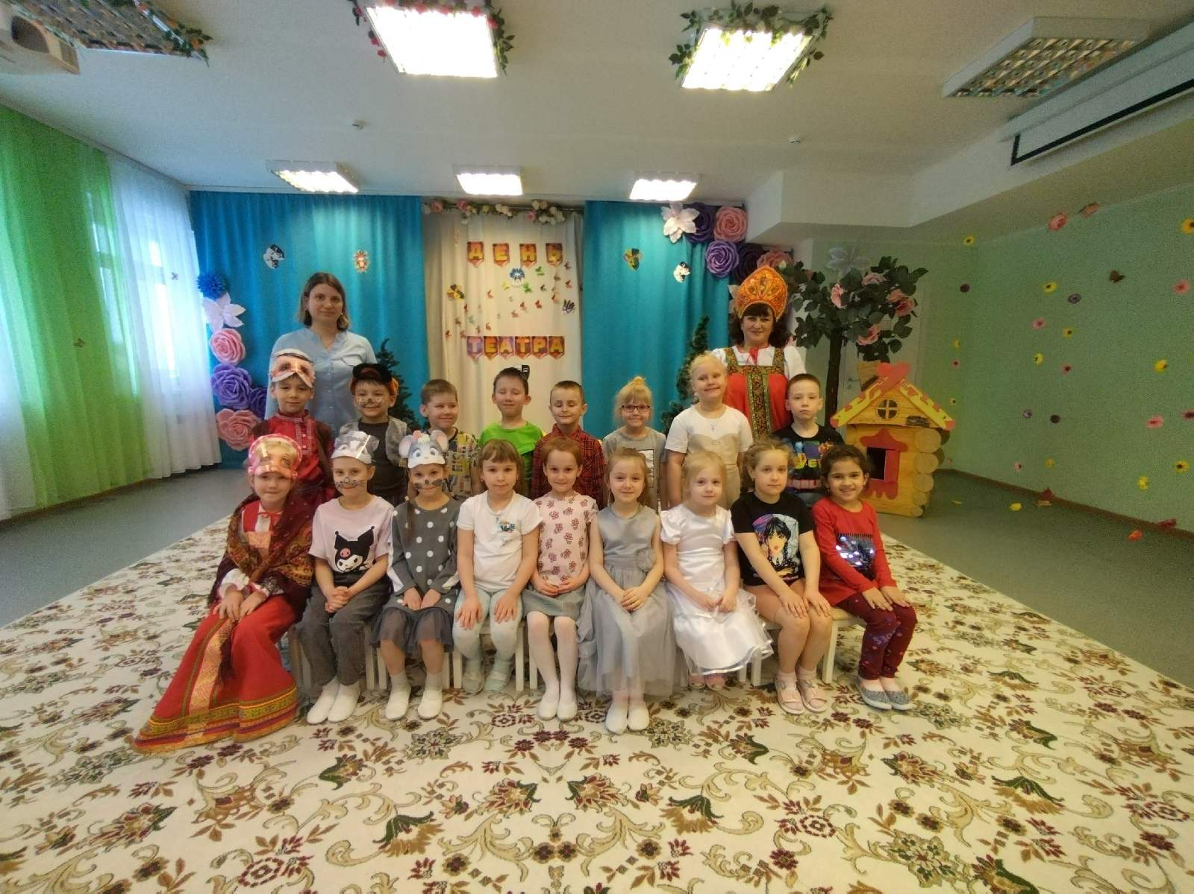
2022
2023
Проект «Наш Театр»
2023
2024
«Театральный фестиваль»

Slide 16
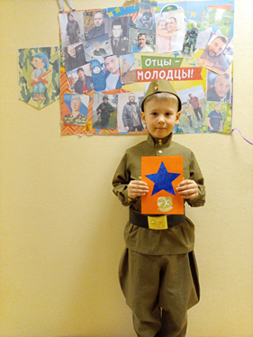
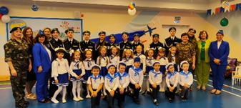
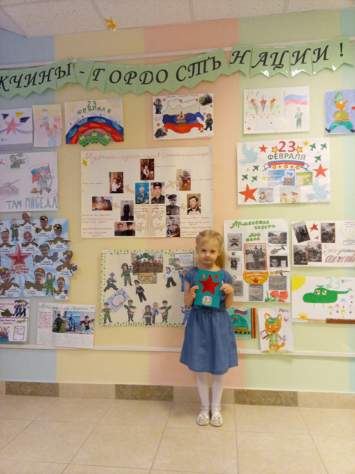
Проект
«День Защитников Отечества»

Slide 17
Проект «Никто не забыт- ничто не забыто!

Slide 18
Официальный сайт МБДОУ д/с «Аист» раздел «Этнониточки»
национальный календарь
продукт проекта «Этнониточки»

Slide 19
Здесь нас можно найти.
Приглашаем к сотрудничеству!

